Slide 1

MySQL数据库入门
第7章 视图
·创建视图
·修改视图
·更新视图
·删除视图

Slide 2

学习目标
1
掌握视图的创建，学会
在单表和多表上创建视图
掌握
了解视图的概念
，能够简述视图
的优点
熟悉视图的查看、
修改、更新以及删除
熟悉
3
了解
2

Slide 3
知识架构
7.1
  视图概述
7.2
  视图管理
☞点击查看本小节知识架构
7.3
  应用案例——视图的应用

Slide 4



知识架构
返回目录
  7.2 视图管理
7.2.1
    创建视图的语法格式
7.2.2
    在单表上创建视图
7.2.3
    在多表上创建视图
7.2.4
    查看视图
7.2.5
    修改视图
7.2.6
    更新视图
7.2.7
    删除视图

Slide 5
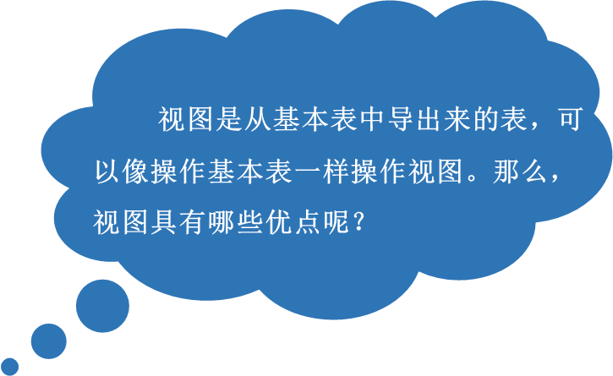

7.1 视图概述

Slide 6

7.1 视图概述
视图的优点
  简化查询语句
  日常开发中我们可以将经常使用的查询定义为视图，从而使用户避免大量重复的操作。
  安全性
  通过视图用户只能查询和修改他们所能见到的数据，数据库中的其他数据则既看不到也取不到。
  逻辑数据独立性
  视图可以帮助用户屏蔽真实表结构变化带来的影响。

Slide 7


7.2 视图管理
如何创建视图？
创建视图的基本语法：
CREATE：表示创建视图的关键字。
OR REPLACE：表示该语句能够替换已有视图。
ALGORITHM：可选，表示视图选择的算法。
UNDEFINED：表示MySQL将自动选择所要使用的算法。
MERGE：使得视图定义的某一部分取代语句的对应部分。
TEMPTABLE：表示将视图的结果存入临时表，然后使用临时表执行语句。
view_name：表示要创建的视图名称。
column_list：可选，表示属性清单。
AS：表示指定视图要执行的操作。
SELECT_statement：表示从某个表或视图中查出满足条件的记录，并导入视图中。
WITH CHECK OPTION：可选，表示创建视图时要保证在该视图的权限范围之内。
CASCADED：需要满足跟该视图有关的所有相关视图和表的条件，该参数为默认值。
LOCAL：可选。表示创建视图时，只要满足该视图本身定义的条件即可。

Slide 8
7.2 视图管理
案例代码
演示如何在单表上创建视图：
演示如何在多表上创建视图：

Slide 9
7.2 视图管理
如何查看视图？
使用DESCRIBE语句
使用SHOW TABLE STATUS
SHOW CREATE VIEW
使用DESCRIBE语句可以查看视图的字段信息。
语法如下：
或
使用SHOW TABLE STATUS语句可以查看视图的基本信息。
语法如下：
使用SHOW CREATE VIEW语句不仅可以查看创建视图时的定义语句，还可以查看视图的字符编码。
语法如下：
DESCRIBE 视图名;
DESC 视图名;
SHOW TABLE STATUS LIKE '视图名'
SHOW CREATE VIEW 视图名;

Slide 10
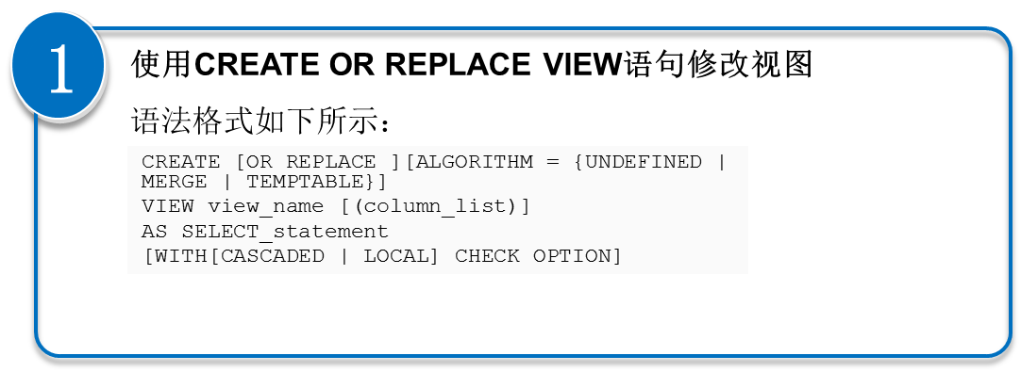
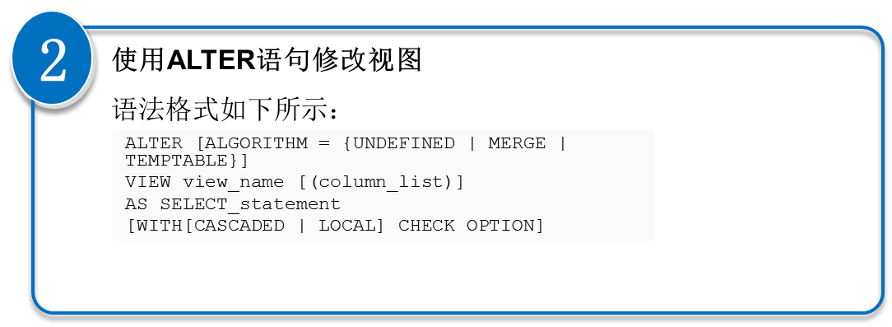
7.2 视图管理
如何修改视图？

Slide 11
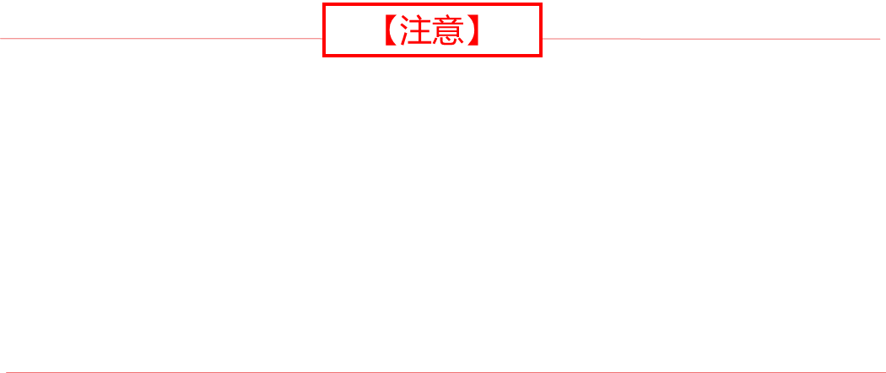
7.2 视图管理
如何更新视图？
尽管更新视图有多种方式，但是并非所有情况下都能执行视图的更新操作。当视图中包含有如下内容时，视图的更新操作将不能被执行：
  视图中不包含基本表中被定义为非空的列。
  在定义视图的SELECT语句后的字段列表中使用了数学表达式。
  在定义视图的SELECT语句后的字段列表中使用聚合函数。
  在定义视图的SELECT语句中使用了DISTINCT，UNION，TOP，GROUP BY或HAVING子句。
使用UPDATE语句更新视图
使用INSERT语句更新视图
使用DELETE语句更新视图

Slide 12

7.2 视图管理
如何删除视图？
当视图不需要时，可以将其删除，删除视图时，只能删除视图的定义，不会删除数据。
删除视图的基本语法格式如下所示：
示例如下：

Slide 13
7.3 应用案例—视图的应用
案例代码
接下来将通过一个应用案例让读着熟悉掌握在实际开发中，如何创建并使用视图的完整过程。

Slide 14
本章小结
本章主要讲解了视图的创建、查看视图、修改视图、更新视图、删除视图，以及最后的试图应用案例。
通过本章的学习，初学者应该掌握如何创建视图，当基本表的字段发生变化时如何修改视图，以及如何通过视图修改基本表中的数据信息等知识。

